Slide 1
Java 專案：NBT
TYIC 桃高資訊社

Slide 2
NBT
NBT(named binary tag)
是 Minecraft 中幾乎所有資料的儲存格式
NBT 最常見的形式是以字串呈現的 SNBT(stringified NBT)
兩者可以互相轉換
NBT 共有 13 種資料型別
幾乎可以與 Java 中的資料型別對應
SNBT 的寫法也與 JSON 非常相似

Slide 3
SNBT
NBT 資料型別 | Java 資料型別 | 備註
位元組(byte) | byte | SNBT 中使用 "<number>b" 表示，如 1b
布林(boolean) | boolean | SNBT 中的 false、true 可以分別與位元組 0b、1b 互通
短整數(short) | short | SNBT 中使用 "<number>s" 表示，如 5s
整數(int) | int | 如 666
長整數(long) | long | 如 -98765l
單倍精度浮點數(float) | float | 如 2.718f
雙倍精度浮點數(double) | double | 如 3.14159265358
字串(string) | java.lang.String | SNBT 中可使用 一對單引號('')表示字串 如 'tyic'、"tysh"

Slide 4
SNBT
NBT 資料型別 | Java 資料型別 | 備註
位元組陣列(byte array) | byte[] | SNBT 使用 [B;byte1,byte2,...] 表示 如 [B;-10b,false,true]
整數陣列(int array) | int[] | SNBT 使用 [I;int1,int2,...] 表示 如 [I;1111,10,-5]
長整數陣列(long array) | long[] | SNBT 使用 [L;long1,long2,...] 表示 如 [L;1314,-520,888]
串列(list) | java.util.List<T> | SNBT 使用 [element1,element2,...] 表示 如 [1b,true,false] 串列中所有元素的型別需相同 須注意此與上方的任何陣列不相等
複合資料(compound) | java.util.Map<String,?> | SNBT 使用 {key1:value1,key2:value2,...} 表示 鍵類似於字串，但可不加引號 值可以為任意型別 如 {School:'TYSH',"Since":1941S}

Slide 5
SNBT
SNBT 範例如下：
{lit_total_time: 1600s, cooking_time_spent: 159s, x: -1530, y: 79, z: -2005, cooking_total_time: 200s, Items: [{count: 62, Slot: 0b, id: "minecraft:raw_iron"}, {count: 63, Slot: 1b, id: "minecraft:coal"}, {count: 2, Slot: 2b, id: "minecraft:iron_ingot"}], id: "minecraft:furnace", lit_time_remaining: 1042s, RecipesUsed: {"minecraft:iron_ingot_from_smelting_raw_iron": 2}}
snbt

Slide 6
物品堆疊元件
物品堆疊元件(item stack component、data component)
是用於儲存物品堆疊固定(已知)會有的額外資料
如界伏盒內的物品、耐久度、最大耐久度、其餘自訂資料等
物品堆疊元件為鍵值映射
且鍵需要被註冊，值則為符合指定資料型別的任意值
物品堆疊元件的字串型式為 [key1=value1,key2=value2,...]
但其最終會被轉換為 NBT 的複合資料
以 SNBT 表示為 {key1:value1,key2:value2,...}
物品堆疊元件介面為 net.minecraft.component.ComponentType<T>

Slide 7
物品堆疊元件
範例：製作一個物品「TNT 遙控器」
對一個 TNT 方塊右鍵後便會綁定該 TNT
再對空氣或其他非 TNT 方塊右鍵後
便會點燃之前所綁定的 TNT
因 TNT 遙控器需紀錄所綁定的 TNT
故需要使 TNT 遙控器有能記錄 TNT 座標的物品堆疊元件

Slide 8
物品堆疊元件
ComponentType<T> 建造者由呼叫靜態方法 <T>builder() 取得
並且需要設定編解碼器(codec)
以用於資料序列化(serialize)和反序列化(deserialize)
大多數類別中都有靜態欄位 CODEC 可供使用
package org.tyic.tyicmod.item; import (...) public class ModDataComponentTypes { public static final ComponentType<BlockPos> BLOCK_POS = register("block_pos", BlockPos.CODEC); public static <T> ComponentType<T> register(String id, Codec<T> codec) { return Registry.register(Registries.DATA_COMPONENT_TYPE, Identifier.of(TyicMod.MOD_ID, id), ComponentType.<T>builder().codec(codec).build()); } public static void init() { TyicMod.LOGGER.info("Registering mod data component types."); } }
ModDataComponentTypes.java

Slide 9
物品堆疊元件
package org.tyic.tyicmod.item; import (...) public class TntRemoteItem extends Item { public TntRemoteItem(Settings settings) { super(settings); } @Override public ActionResult use(World world, PlayerEntity user, Hand hand) { if (world.isClient()) return ActionResult.PASS; BlockHitResult blockHitResult = raycast(world, user, RaycastContext.FluidHandling.NONE); ItemStack stack = user.getStackInHand(hand); if (blockHitResult.getType() == HitResult.Type.BLOCK) { BlockPos blockPos = blockHitResult.getBlockPos(); if (world.getBlockState(blockPos).isOf(Blocks.TNT)) { stack.set(ModDataComponentTypes.BLOCK_POS, blockPos); user.sendMessage(Text.translatable("tooltip.tyicmod.tnt_remote.binding_tnt",
blockPos.getX(), blockPos.getY(), blockPos.getZ()).withColor(Colors.GREEN), true); return ActionResult.SUCCESS; } } BlockPos tntBlockPos = stack.get(ModDataComponentTypes.BLOCK_POS); if (tntBlockPos == null) return ActionResult.PASS; if (!world.getBlockState(tntBlockPos).isOf(Blocks.TNT)) { stack.remove(ModDataComponentTypes.BLOCK_POS); return ActionResult.PASS; } user.sendMessage(Text.translatable("tooltip.tyicmod.tnt_remote.priming_tnt")
.withColor(Colors.RED), true); world.removeBlock(tntBlockPos, false); TntBlock.primeTnt(world, tntBlockPos); stack.remove(ModDataComponentTypes.BLOCK_POS); return ActionResult.SUCCESS; }
使用 ItemStack
的動態方法
get、set、remove
控制物品堆疊元件
Text.translatable
第一個參數為翻譯鍵名
該在地化文字可為格式化字串
後方不定長度引數為格式化引數
向玩家發送訊息
第一個參數為 Text 介面
第二個參數若為 true
則會顯示在快捷欄上方
否則會顯示在訊息欄
在指定座標生成 TNT 實體
TntRemoteItem.java (1/2)

Slide 10
物品描述
欲為物品增加物品描述(tooltip)
需要覆寫 appendTooltip 方法
並在其中呼叫 tooltip.add(Text text) 方法
@Override public void appendTooltip(ItemStack stack, TooltipContext context, List<Text> tooltip, TooltipType type) { BlockPos tntBlockPos = stack.get(ModDataComponentTypes.BLOCK_POS); if (tntBlockPos != null) if (Util.hasShiftDown.get()) tooltip.add(Text.translatable("tooltip.tyicmod.tnt_remote.binding_tnt",
tntBlockPos.getX(), tntBlockPos.getY(), tntBlockPos.getZ()).withColor(Colors.GREEN)); else tooltip.add(Util.PRESS_SHIFT); super.appendTooltip(stack, context, tooltip, type); } }
TntRemoteItem.java (2/2)

Slide 11
使用客戶端資源
專屬於客戶端的資源，如 net.minecraft.client 套件
只能在客戶端程式碼(client 模組)使用，而無法在通用程式碼使用
此設計是避免伺服器執行通用程式碼時使用客戶端資源而發生錯誤
然而通用程式碼中的部分方法實際上只會被客戶端呼叫，無此危險
此時若想使用客戶端的資源，可以使用類似於注入(inject)的方式
如下方 hasShiftDown 生產者，其在通用程式碼中為返回 false
但在客戶端初始化時會將其改為 Screen 的 hasShiftDown 方法參考
package org.tyic.tyicmod; import (...) public abstract class Util { public static Supplier<Boolean> hasShiftDown = () -> false; public static final Text PRESS_SHIFT =
Text.translatable("tooltip.tyicmod.press_shift")
.withColor(Colors.CYAN); }
package org.tyic.tyicmod; import (...) public class TyicModClient implements ClientModInitializer { @Override public void onInitializeClient() { Util.hasShiftDown = Screen::hasShiftDown; } }
回傳玩家是否按下 Shift 鍵
Util.java
TyicModClient.java

Slide 12
物品堆疊元件
註冊物品：
package org.tyic.tyicmod.item; import (...) public class ModItems { (...) public static final Item TNT_REMOTE =
register("tnt_remote", TntRemoteItem::new, new Item.Settings().maxCount(1)); (...) }
ModItems.java
在地化：
{ (...), "item.tyicmod.tnt_remote": "TNT Remote",
"tooltip.tyicmod.press_shift": "Press Shift to display more information", "tooltip.tyicmod.tnt_remote.binding_tnt": "Binding TNT: x: %d, y: %d, z: %d", "tooltip.tyicmod.tnt_remote.priming_tnt": "!!!Priming TNT!!!", (...)
}
en_us.json
{ (...), "item.tyicmod.tnt_remote": "TNT 遙控器",
"tooltip.tyicmod.press_shift": "按 Shift 以顯示更多資訊", "tooltip.tyicmod.tnt_remote.binding_tnt": "綁定 TNT： x: %d, y: %d, z: %d", "tooltip.tyicmod.tnt_remote.priming_tnt": "！！！點燃 TNT！！！", (...)
}
zh_tw.json

Slide 13
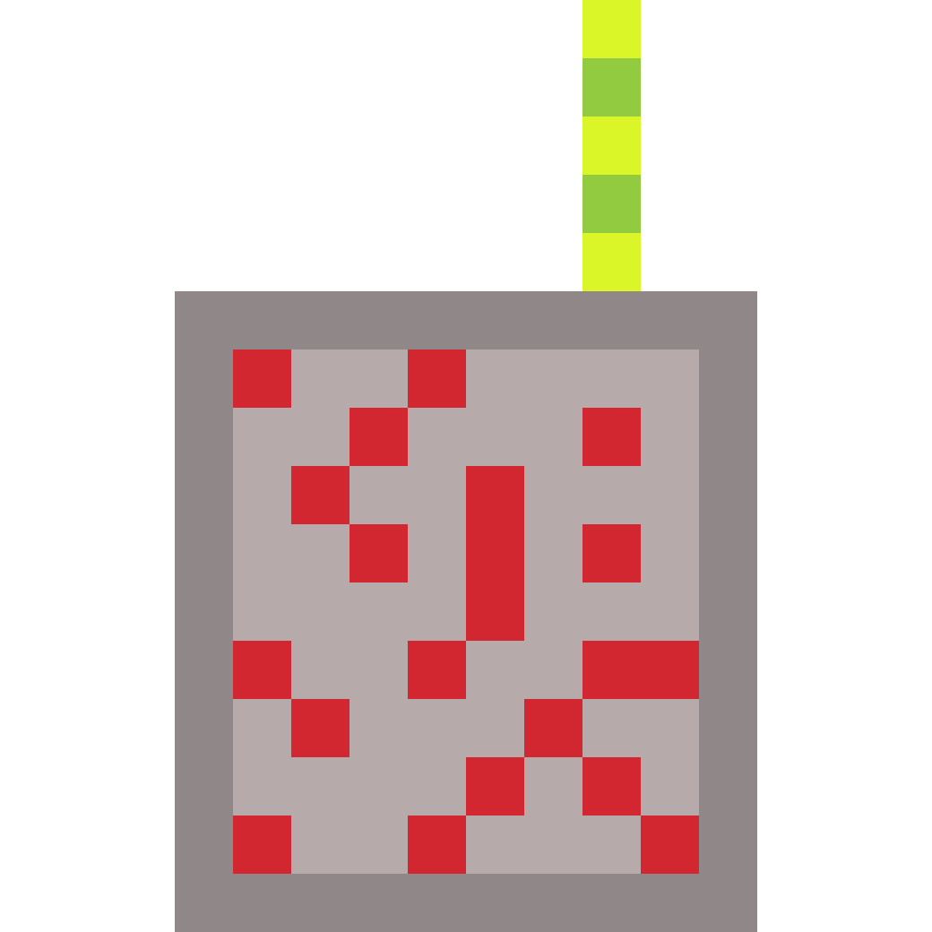
物品堆疊元件
紋理：assets/tyicmod/textures/item/tnt_remote.png
像素：16x16
模型(左下)：
assets/tyicmod/models/item/tnt_remote.json
物品模型映射(右下)：
assets/tyicmod/items/tnt_remote.json
tnt_remote.png
{ "parent": "minecraft:item/generated", "textures": { "layer0": "tyicmod:item/tnt_remote" } }
{ "model": { "type": "minecraft:model", "model": "tyicmod:item/tnt_remote" } }
tnt_remote.json
tnt_remote.json
展示影片：https://youtu.be/fsUf3-sfBlg

Slide 14
方塊實體
方塊實體(block entity、tile entity)
是用於儲存方塊狀態之外的任意 NBT 資料，依附在方塊上
並且每刻(tick，20 刻 = 1 秒)皆會更新
因此常用於一些能存放東西的方塊，或每刻都要執行功能的方塊
如儲物箱、熔爐、釀造台、日光感應器、海靈核心等
方塊實體為 net.minecraft.block.entity.BlockEntity 類別
方塊實體類型為 net.minecraft.block.entity.BlockEntityType<T> 類別
具有方塊實體的方塊需繼承net.minecraft.block.BlockWithEntity 類別
我們需要註冊的是方塊和方塊實體類型

Slide 15
方塊實體
範例：製作一個方塊「紅石加熱器」
手持紅石粉對其右鍵便會將紅石存入紅石加熱器
每個紅石粉可轉換成 100 點紅石存入，每刻都會流失 1 點紅石
手持其他物品對其右鍵可顯示當前紅石存量
將可熔煉物品丟到紅石加熱器上方，便會消耗 100 點紅石進行熔煉
在紅石加熱器被破壞後，會掉落存有紅石的紅石加熱器
由於紅石加熱器需要儲存無固定值的資料，且每刻皆要執行動作
故需要使用到方塊實體來完成部分功能
而使物品存有紅石，則需使用到物品堆疊元件

Slide 16
方塊實體
註冊方塊：
package org.tyic.tyicmod.block; import (...)
public class ModBlocks { (...) public static final Block REDSTONE_HEATER = register("redstone_heater",
RedstoneHeaterBlock::new, AbstractBlock.Settings.create()); (...)
}
ModBlocks.java
註冊物品堆疊元件：
package org.tyic.tyicmod; import (...) public class ModDataComponentTypes { (...) public static final ComponentType<Integer> REDSTONE = register("redstone", Codecs.NON_NEGATIVE_INT); (...) }
ModDataComponentTypes.java

Slide 17
方塊實體
註冊方塊實體類別：
package org.tyic.tyicmod.block.entity; import (...) public class ModBlockEntityTypes { public static final BlockEntityType<RedstoneHeaterBlockEntity> REDSTONE_HEATER = register("redstone_heater", RedstoneHeaterBlockEntity::new, ModBlocks.REDSTONE_HEATER); public static <T extends BlockEntity> BlockEntityType<T> register( String id, FabricBlockEntityTypeBuilder.Factory<T> factory, Block... blocks) { return Registry.register(Registries.BLOCK_ENTITY_TYPE, Identifier.of(TyicMod.MOD_ID, id), FabricBlockEntityTypeBuilder.create(factory, blocks).build()); } public static void init() { TyicMod.LOGGER.info("Registering mod block entities."); } }
使用 Fabric API 輕鬆創建方塊實體類別
ModBlockEntityTypes.java

Slide 18
方塊實體
package org.tyic.tyicmod.block.entity; import (...) public class RedstoneHeaterBlockEntity extends BlockEntity { private int redstone = 0; public static final int MAX_REDSTONE = 1000000; public RedstoneHeaterBlockEntity(BlockPos pos, BlockState state) { super(ModBlockEntityTypes.REDSTONE_HEATER, pos, state); } public void setRedstone(int value) { this.redstone = Math.clamp(value, 0, MAX_REDSTONE); } public void addRedstone(int value) { setRedstone(getRedstone() + value); } public int getRedstone() { return this.redstone; } public static void tick(World world, BlockPos pos, BlockState state,
RedstoneHeaterBlockEntity blockEntity) { if (blockEntity.getRedstone() <= 0) return; blockEntity.addRedstone(-1); }
靜態方法 tick
定義每刻要執行的功能
RedstoneHeaterBlockEntity.java (1/2)

Slide 19
方塊實體
@Override protected void readNbt(NbtCompound nbt, RegistryWrapper.WrapperLookup registries) { super.readNbt(nbt, registries); if (nbt.contains("redstone")) setRedstone(nbt.getInt("redstone")); } @Override protected void writeNbt(NbtCompound nbt, RegistryWrapper.WrapperLookup registries) { super.writeNbt(nbt, registries); nbt.putInt("redstone", getRedstone()); } @Override protected void readComponents(ComponentsAccess components) { super.readComponents(components); setRedstone(components.getOrDefault(ModDataComponentTypes.REDSTONE, 0)); } @Override protected void addComponents(ComponentMap.Builder builder) { super.addComponents(builder); builder.add(ModDataComponentTypes.REDSTONE, getRedstone()); } }
方塊實體可以
寫入或讀取 NBT
還可以定義
寫入或讀取
物品堆疊元件
RedstoneHeaterBlockEntity.java (2/2)

Slide 20
方塊實體
具有方塊實體的方塊需覆寫 getCodec() 方法，回傳此方塊的編解碼器
可呼叫靜態方法 createCodec 並傳入此方塊建構子來創建編解碼器
具有方塊實體的方塊需覆寫 getTicker() 方法，回傳此方塊的每刻執行的函式
package org.tyic.tyicmod.block; import (...) public class RedstoneHeaterBlock extends BlockWithEntity { public static final MapCodec<RedstoneHeaterBlock> CODEC = createCodec(RedstoneHeaterBlock::new); public RedstoneHeaterBlock(Settings settings) { super(settings); } @Override protected MapCodec<? extends BlockWithEntity> getCodec() { return CODEC; } @Override public @Nullable BlockEntity createBlockEntity(BlockPos pos, BlockState state) { return new RedstoneHeaterBlockEntity(pos, state); } @Override public @Nullable <T extends BlockEntity> BlockEntityTicker<T> getTicker(World world, BlockState state, BlockEntityType<T> type) { return world.isClient() ? null : validateTicker(type, ModBlockEntityTypes.REDSTONE_HEATER, RedstoneHeaterBlockEntity::tick); }
檢查方塊實體類型為指定類型才會返回 ticker
RedstoneHeaterBlock.java (1/4)

Slide 21
方塊實體
private static Text getRedstoneText(int redstone) { return Text.translatable("tooltip.tyicmod.redstone_heater.redstone", redstone, RedstoneHeaterBlockEntity.MAX_REDSTONE).withColor(Colors.GREEN); } @Override public void appendTooltip(ItemStack stack, Item.TooltipContext context, List<Text> tooltip, TooltipType options) { if (Util.hasShiftDown.get()) tooltip.add(getRedstoneText(Objects.requireNonNullElse(stack.get(ModDataComponentTypes.REDSTONE), 0))); else tooltip.add(Util.PRESS_SHIFT); super.appendTooltip(stack, context, tooltip, options); } @Override protected ActionResult onUse(BlockState state, World world, BlockPos pos, PlayerEntity player, BlockHitResult hit) { if (world.isClient() || !(world.getBlockEntity(pos) instanceof RedstoneHeaterBlockEntity blockEntity)) return ActionResult.PASS; ItemStack itemStack; if (!((itemStack = player.getMainHandStack()).isOf(Items.REDSTONE) || (itemStack = player.getOffHandStack()).isOf(Items.REDSTONE))) { player.sendMessage(getRedstoneText(blockEntity.getRedstone()), true); return ActionResult.SUCCESS; } blockEntity.addRedstone(100 * itemStack.getCount()); itemStack.setCount(0); return ActionResult.SUCCESS; }
RedstoneHeaterBlock.java (2/4)

Slide 22
方塊實體
onSteppedOn 方法會在有實體落在該方塊上時被呼叫
所以掉落物實體落(丟)在此方塊上時也會被呼叫
@Override public void onSteppedOn(World world, BlockPos pos, BlockState state, Entity entity) { if (!(world instanceof ServerWorld serverWorld) || !(entity instanceof ItemEntity inputItemEntity) || !(world.getBlockEntity(pos) instanceof RedstoneHeaterBlockEntity blockEntity)) return; ItemStack inputStack = inputItemEntity.getStack(); SingleStackRecipeInput singleStackRecipeInput = new SingleStackRecipeInput(inputStack); Optional<RecipeEntry<SmeltingRecipe>> recipeEntry = serverWorld.getRecipeManager() .getFirstMatch(RecipeType.SMELTING, singleStackRecipeInput, world); if (recipeEntry.isEmpty()) return; Vec3d centerPos = pos.toCenterPos(); while (inputStack.getCount() > 0) { if (blockEntity.getRedstone() < 100) return; blockEntity.addRedstone(-100); inputStack.decrement(1); world.spawnEntity(new ItemEntity(world, centerPos.getX(), pos.getY() + 1, centerPos.getZ(), recipeEntry.get().value().craft(singleStackRecipeInput, world.getRegistryManager()))); } }
取得輸入物品的熔煉配方
取得熔煉配方的輸出物品堆疊
RedstoneHeaterBlock.java (3/4)

Slide 23
方塊實體
因掉落物需要特殊處理，故選擇不透過戰利品表設定掉落物
並直接將掉落物寫死(hard-coding)在程式碼中
@Override public BlockState onBreak(World world, BlockPos pos, BlockState state, PlayerEntity player) { if (world.isClient() || !(world.getBlockEntity(pos) instanceof RedstoneHeaterBlockEntity blockEntity)) return super.onBreak(world, pos, state, player); if (blockEntity.getRedstone() <= 0) { if (player.isCreative()) return super.onBreak(world, pos, state, player); ItemEntity itemEntity = new ItemEntity(world, pos.getX(), pos.getY(), pos.getZ(), new ItemStack(ModBlocks.REDSTONE_HEATER)); itemEntity.setToDefaultPickupDelay(); world.spawnEntity(itemEntity); return super.onBreak(world, pos, state, player); } ItemStack itemStack = new ItemStack(this); itemStack.applyComponentsFrom(blockEntity.createComponentMap()); ItemEntity itemEntity = new ItemEntity(world, pos.getX(), pos.getY(), pos.getZ(), itemStack); itemEntity.setToDefaultPickupDelay(); world.spawnEntity(itemEntity); return super.onBreak(world, pos, state, player); } }
設定掉落物須 10 刻才能撿起，與一般掉落物相同
此方法內部會呼叫 blockentity.addComponents 方法
RedstoneHeaterBlock.java (4/4)

Slide 24
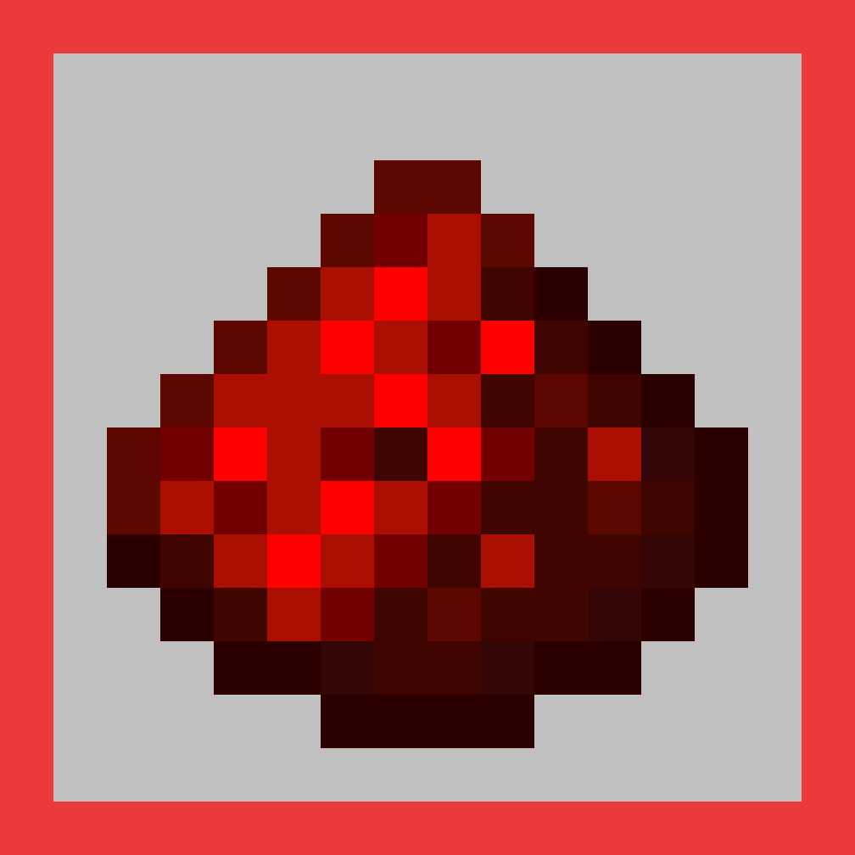

方塊實體
紋理 1(左下，16x16)：
assets/tyicmod/textures/blcok/redstone_heater_side.png
紋理 2(右下，16x16) ：
assets/tyicmod/textures/blcok/redstone_heater_top.png
redstone_heater_side.png
redstone_heater_top.png

Slide 25
進階方塊
模型(左下)：assets/tyicmod/models/block/redstone_heater.json
物品模型映射(右上)：assets/tyicmod/items/redstone_heater.json
方塊狀態映射(右下)：
assets/tyicmod/blockstates/block/redstone_heater.json
{ "model": { "type": "minecraft:model", "model": "tyicmod:block/redstone_heater" } }
{ "parent": "block/cube_bottom_top", "textures": { "top": "tyicmod:block/redstone_heater_top", "bottom": "minecraft:block/redstone_block", "side": "tyicmod:block/redstone_heater_side" } }
redstone_heater.json
{ "variants": { "": { "model": "tyicmod:block/redstone_heater" } } }
redstone_heater.json
redstone_heater.json

Slide 26
方塊實體
在地化：
English(US)：assets/tyicmod/lang/en_us.json
{
(...),
"block.tyicmod.redstone_heater": "Redstone Heater", "tooltip.tyicmod.redstone_heater.redstone": "Redstone: %d / %d",
(...)
}
en_us.json
繁體中文(台灣)：assets/tyicmod/lang/zh_tw.json
{
(...),
"block.tyicmod.redstone_heater": "紅石加熱器", "tooltip.tyicmod.redstone_heater.redstone": "紅石： %d / %d",
(...),
}
zh_tw.json

Slide 27
實際測試
展示影片：https://youtu.be/ua13zahMRCI

Slide 28
成品
Github 連結：
https://github.com/TYSHIC/tyicmod/tree/04_nbt

